Slide 1
Коммутатор для систем видеонаблюдения GS1300/GS1350 Series

Slide 2
Зачем нужен коммутатор для систем видеонаблюдения
IoT усиливает потребность в PoE
Системы безопасности/ видеонаблюдения – один из главных драйверов рынка
Вендоры IP-камер поставляют комплексное решение, в том числе PoE-коммутаторы
Возможности для роста бизнеса
57%
Проблемы:
Из-за дешевого PoE-коммутатора сеть системы видеонаблюдения работает нестабильно
Нет опыта проектирования коммутаторов
IP-камеры не соответствуют стандарту PoE
коммутаторов идут с PoE
50%
более 50% коммутаторов 8-портовые.

Slide 3
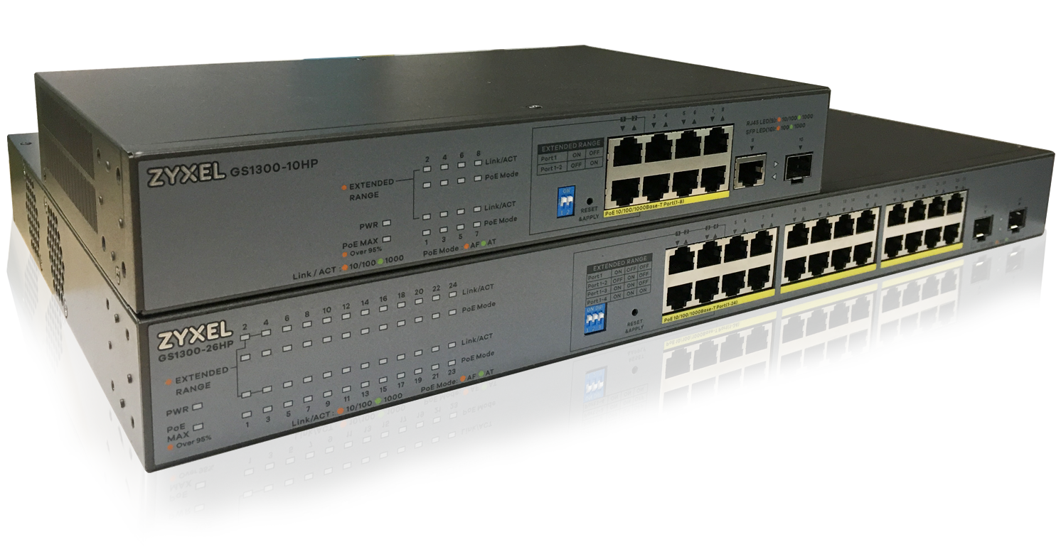
Новая линейка специализированных коммутаторов для видеонаблюдения
2 новые серии PoE-коммутаторов с уникальной конструкцией и ПО, которые специально разработаны для обслуживания систем видеонаблюдения
Всего 7 коммутаторов – 3 управляемых и 4 неуправляемых модели
Новый ID
@2019

Slide 4
Спецификация и статус коммутаторов для систем видеонаблюдения
 | НЕУПРАВЛЯЕМЫЕ |  |  | УПРАВЛЯЕМЫЕ
Модель | GS1300-10HP | GS1300-18HP | GS1300-26HP | GS1350-6HP | GS1350-12HP | GS1350-18HP | GS1350-26HP
Число портов | 8 | 16 | 24 | 4 | 8 | 16 | 24
Портов Uplink | 1 SFP 1 медный | 1 SFP 1 медный | 2 SFP | 1 SFP 1 медный | 2 SFP 2 медных | 2 combo | 2 combo
Бюджет питания PoE | 130 Вт | 170 Вт | 250 Вт | 60 Вт | 130 Вт | 250 Вт | 375 Вт
Источник питания | Внутренний | Внутренний | Внутренний | Внешний | Внутренний | Внутренний | Внутренний
Функции ПО | - |  |  | Расширенное управление PoE для видеонаблюдения Поддержка IEEE 802.3bt (GS1350-6HP) Basic L2, поддержка Web, управление CLI NebulaFlex (поддержка в 2020)
Аппаратные функции | Больше бюджет мощности PoE, чем у 1100/1900 Внутренний источник питания Светодиод максимума PoE Увеличенная дальность передачи PoE Расширенный темп. диапазон (-20 - +50℃) |  |  | Защита от электростатич. разряда и скачков напряжения Светодиод использования PoE Кнопка для возврата к предыдущим настройкам Увеличенная дальность передачи PoE Расширенный темп. диапазон (-20 - +50℃)
Образец (ETD) | 4/8,102шт | 4/8,100шт | 4/8,100шт | 6/21, 20шт | 6/14, 20шт | 6/14, 20шт | 6/14, 20шт
Выпуск (ETD) | 4/30 | 4/30 | 4/30 | 7/5 | 6/28

Slide 5
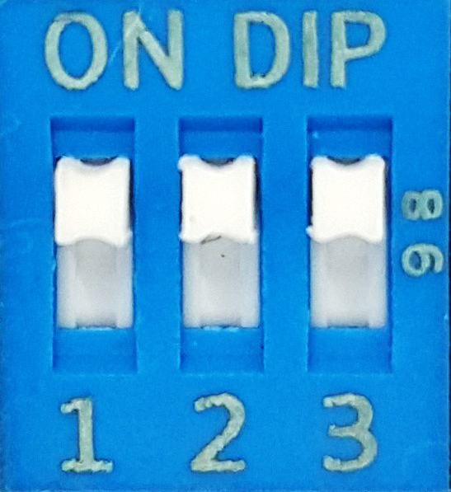
Оборудование для видеонаблюдения
Уникальные требования к оборудованию
Число портов PoE : 5/8/16/24 портов
Увеличенный бюджет мощности для питания большего числа камер
Поддержка 802.3bt (60 Вт)(GS1350-6HP)
Специальная конструкция
Усовершенствованная защита от скачков напряжения 4X и от электростатического разряда 2X
Увеличенная дальность передачи PoE (250 м @10 Мбит/сек, по стандарту)
Светодиод состояния PoE
GS1300 SERIES
НЕУПРАВЛЯЕМЫЙ
Светодиод максимума PoE
DIP-переключатель
GS1350 SERIES
УПРАВЛЯЕМЫЙ
Светодиод использования PoE из 5 элементов
Кнопка Restore

Slide 6
Расширенное управление PoE для видеонаблюдения
√
IP-камеры на странице «Соседи» коммутатора Zyxel
Проверка состояния камер
Бесперебойное питание камер
Удаленная перезагрузка IP-камер
Гранулярные параметры PoE для поддержки IP-камер, не соответствующих стандарту PoE
Включение PoE по расписанию
Приоритет PoE-портов
√
√

Slide 7
Специализированные функции ПО для IP-камер
Neighbor Page (страница «Соседи»)
Сводка об устройствах, подключенных к портам коммутатора.
Отображается статус камер, на которых подается питание по PoE

Slide 8
Специализированные функции ПО для IP-камер
Auto PD Recovery: автоматически обнаруживает зависшую IP-камеру и перезагружает ее.
600
10
600
10
600
10
600
10
600
10
600
10
Работает с камерами всех производителей
Для гарантии полного отключения питания
Автоматически определяет статус IP-камеры через LLDP
Для предотвращения постоянной перезагрузки неисправной камеры, на которую подается питание по PoE

Slide 9
Специализированные функции ПО для IP-камер
Continuous PoE: гарантирует непрерывную подачу питания на камеры и другие датчики во время техобслуживания коммутатора.
Камеры продолжают работать когда коммутатор в состоянии:
Загрузки файла с конфигурацией | √
Возврата к заводским настройкам | √
Обновляется прошивка | √
Нештатная перезагрузка | √

Slide 10
Приложение – портфель PoE-коммутаторов Zyxel
Неуправляемые
Выйдет в 1H19
Модель | GS1200-5HP | GS1200-8HP | GS1100-8HP | GS1100-10HP | GS1300-10HP | GS1300-18HP | GS1300-26HP
Число портов | 5 | 8 | 8 | 8 | 8 | 16 | 24
Порты Uplink | NA | NA | NA | 2 | 1 SFP 1 медный | 1 SFP 1 медный | 2 SFP
Бюджет питания PoE (Вт) | 60 | 60 | 75 | 130 | 130 | 170 | 250
Источник питания | внешний | внешний | внешний | внешний | внутренний | внутренний | внутренний
Примечание | Web-управление только 4 порта PoE |  | Только 4 порта PoE |  | Больше бюджет мощности PoE, чем у 1100/1900 Внутренний источник питания Светодиод максимума PoE Увеличенная дальность передачи PoE Расшир. темп. диапазон (-20 - +50℃)

Slide 11
Приложение – портфель PoE-коммутаторов Zyxel
Управляемые (8 портов)
Выйдет в 2H19
Модель | GS1350-6HP | GS1900-8HP | GS1900-10HP | GS1920-8HP | GS1350-12HP | GS2210-8HP
Число портов | 4 | 8 | 8 | 8 | 8 | 8
Порты Uplink | 1 SFP 1 медный |  | 2 | 2 combo | 2 SFP 2 медных | 2 combo
Бюджет питания PoE (Вт) | 60 | 70 | 77 | 130 | 130 | 180
Источник питания | внешний | внешний | внешний | внутренний | внутренний | внутренний
Примечание | 802.3bt Дополнит. функции ниже |  |  |  | Дополнит. функции ниже
Расшир. управление PoE для видеонаблюдения
Защита от разряда и скачков
Расшир. темп. диапазон (-20 - +50℃)
Светодиод использования PoE
Кнопка возврата к посл. настройкам
Увеличенная дальность передачи PoE
Непрерывная подача питания PoE

Slide 12
Приложение – портфель PoE-коммутаторов Zyxel
Управляемые (24 порта)
Выйдет в 2H19
Модель | GS1350-18HP | GS1900-24HP | GS1920-24HP | GS1350-26HP | GS2210-24HP
Число портов | 16 | 24 | 24 | 24 | 24
Порты Uplink | 2 combo | 2 | 4 combo | 2 combo | 4 combo
Бюджет питания PoE (Вт) | 250 | 170 | 375 | 375 | 375
Источник питания | внутренний | внутренний | внутренний | внутренний | внутренний
Примечание | Дополнит. функции ниже |  |  | Дополнит. функции ниже
Расшир. управление PoE для видеонаблюдения
Защита от разряда и скачков
Расшир. темп. диапазон (-20 - +50℃)
Светодиод использования PoE
Кнопка возврата к посл. настройкам
Увеличенная дальность передачи PoE
Непрерывная подача питания PoE

